Slide 1
El Viaje de Grupo a Equipo DevOps
Tech Party 2019

Slide 2
1. Con las personas

Slide 3
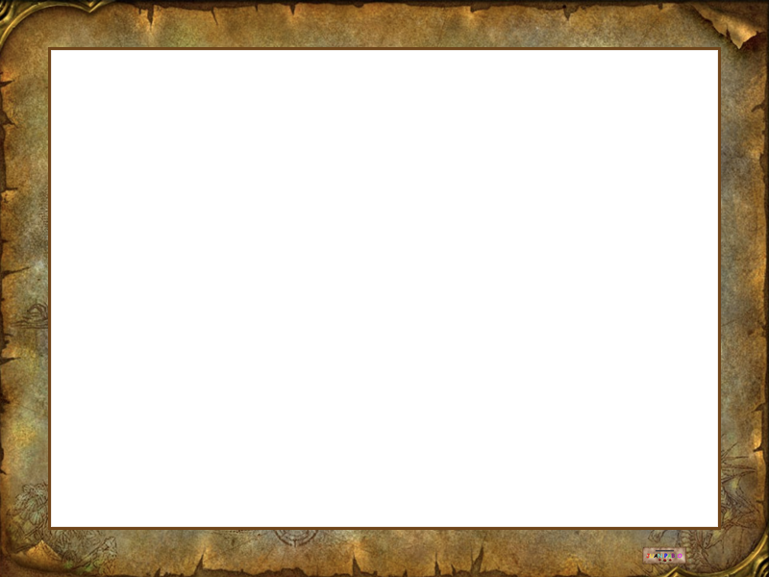
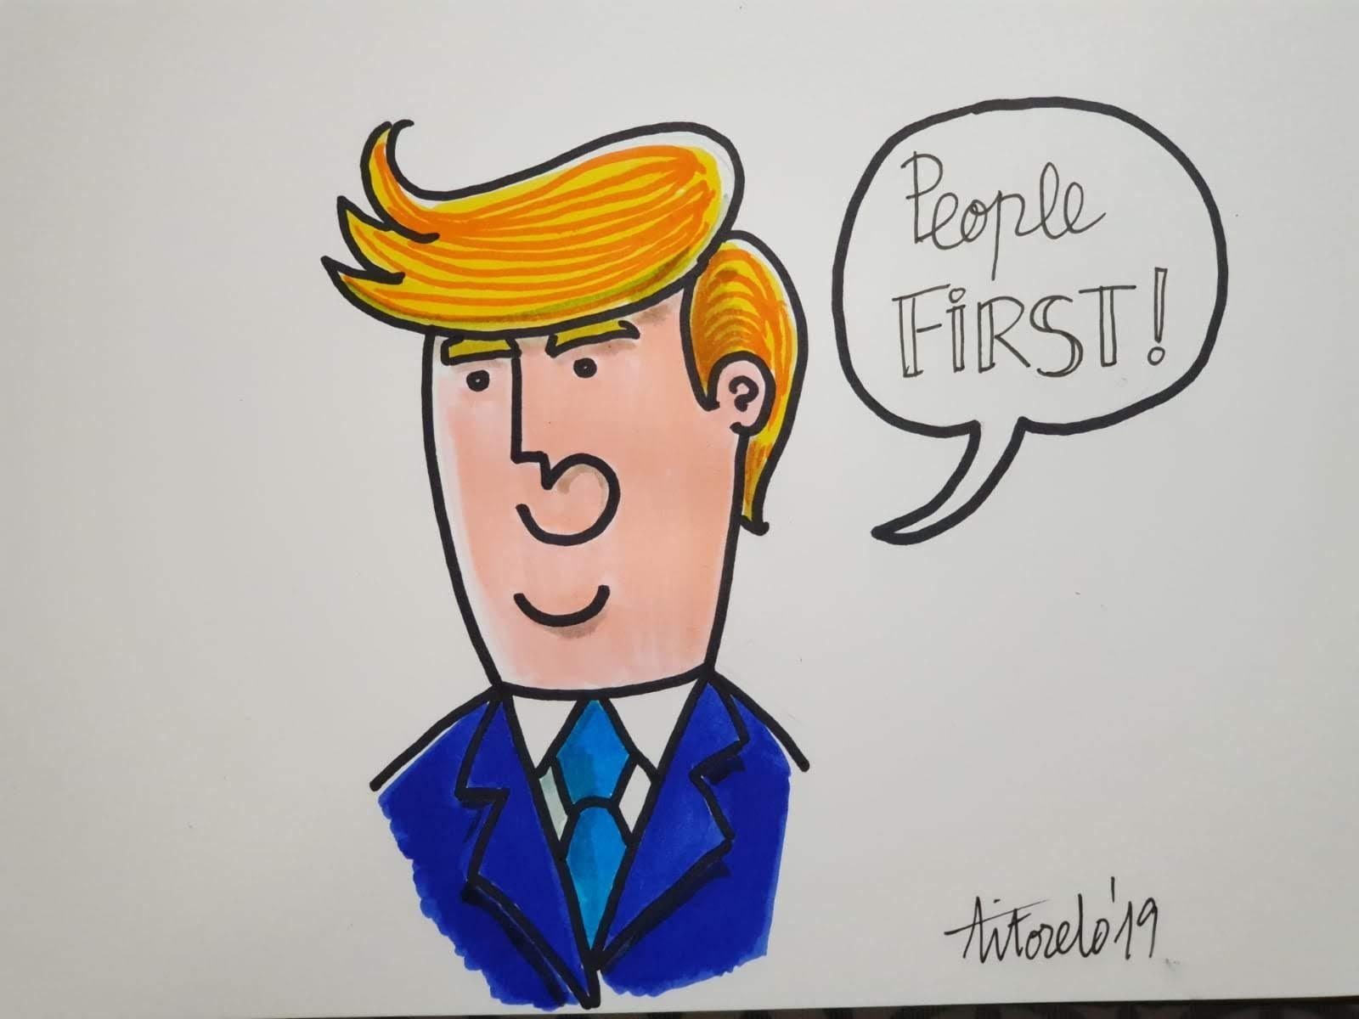
Con las personas
Las personas primero: Que las personas se vayan un poquito mejor que al llegar, y mientras estén a tu lado, que estén motivadas.

Slide 4
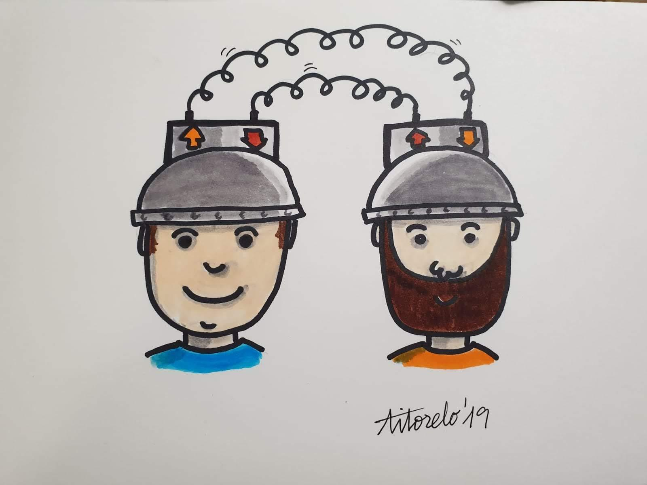
Con las personas
Empatizar: Fingir empatía es peor que la ausencia de empatía.

Slide 5
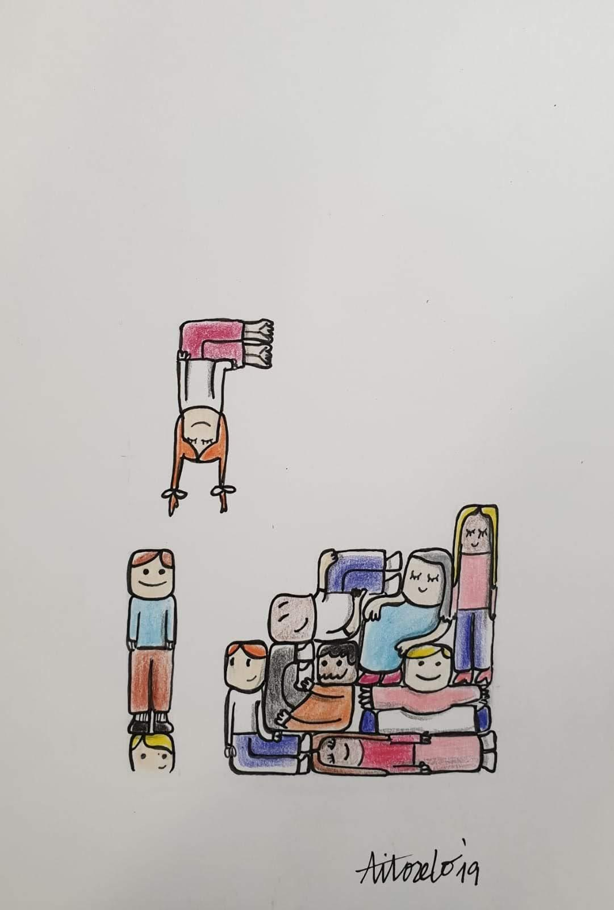
Con las personas
Todo el mundo encaja en algún lugar.

Slide 6
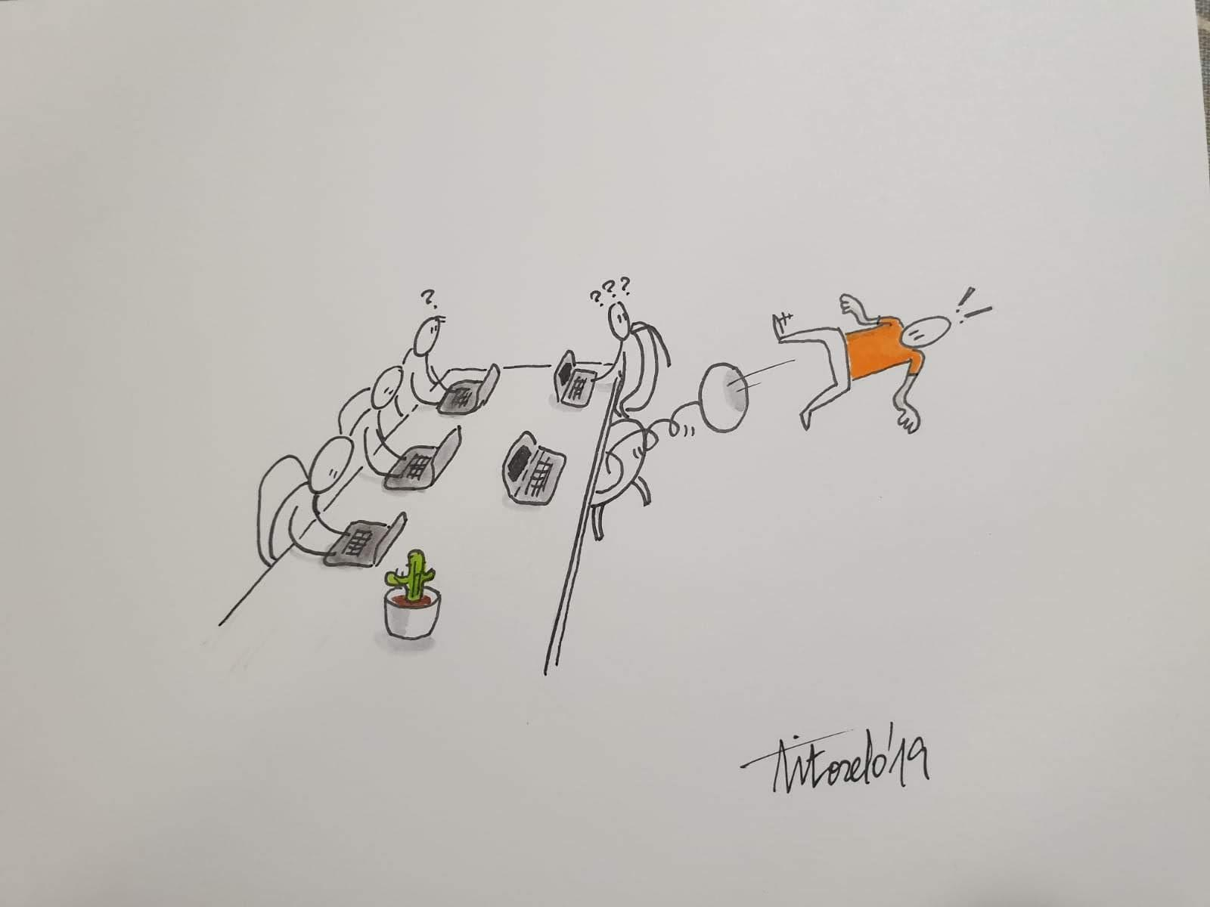
Con las personas
Somos gregarios: El que no encuentre su sitio se “auto expulsa” del equipo.

Slide 7
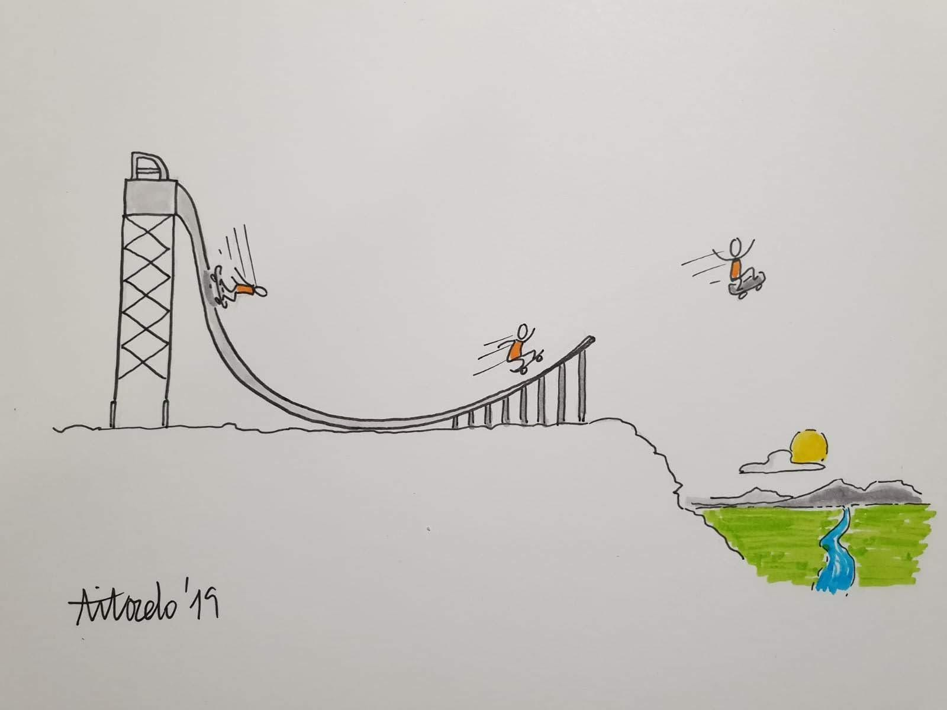
Con las personas
RAMPS: Tener un propósito al que se puedan unir las personas.
Ritmo Autonomía Maestría Propósito Seguridad

Slide 8
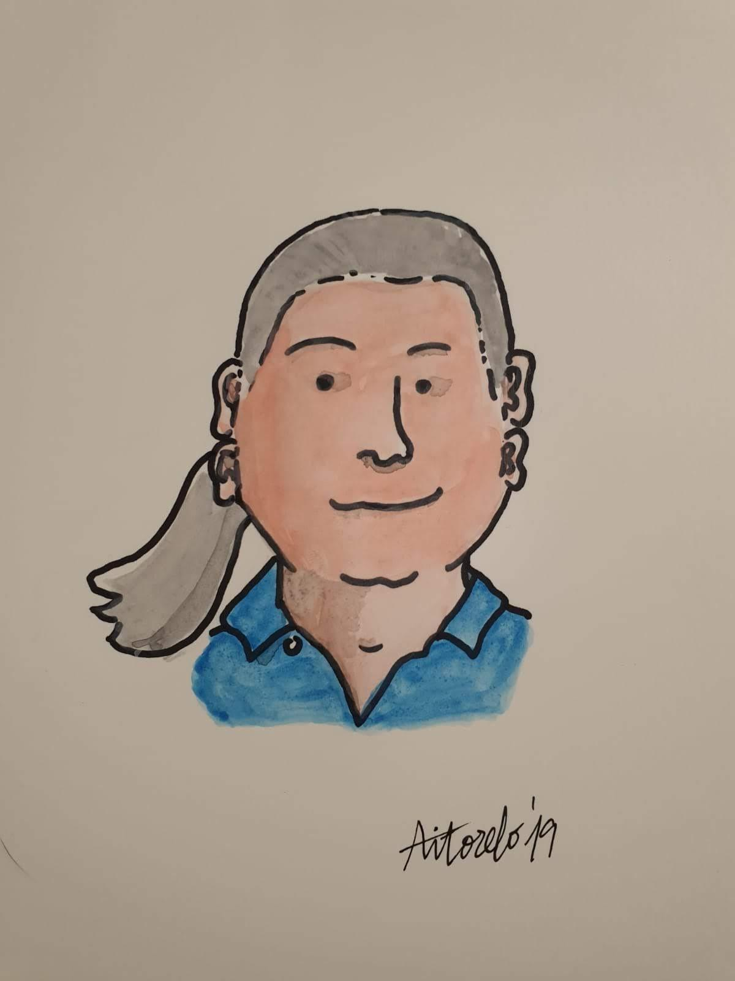
Con las personas
Dos orejas, una boca: Escuchar el doble de lo que hablemos.

Slide 9
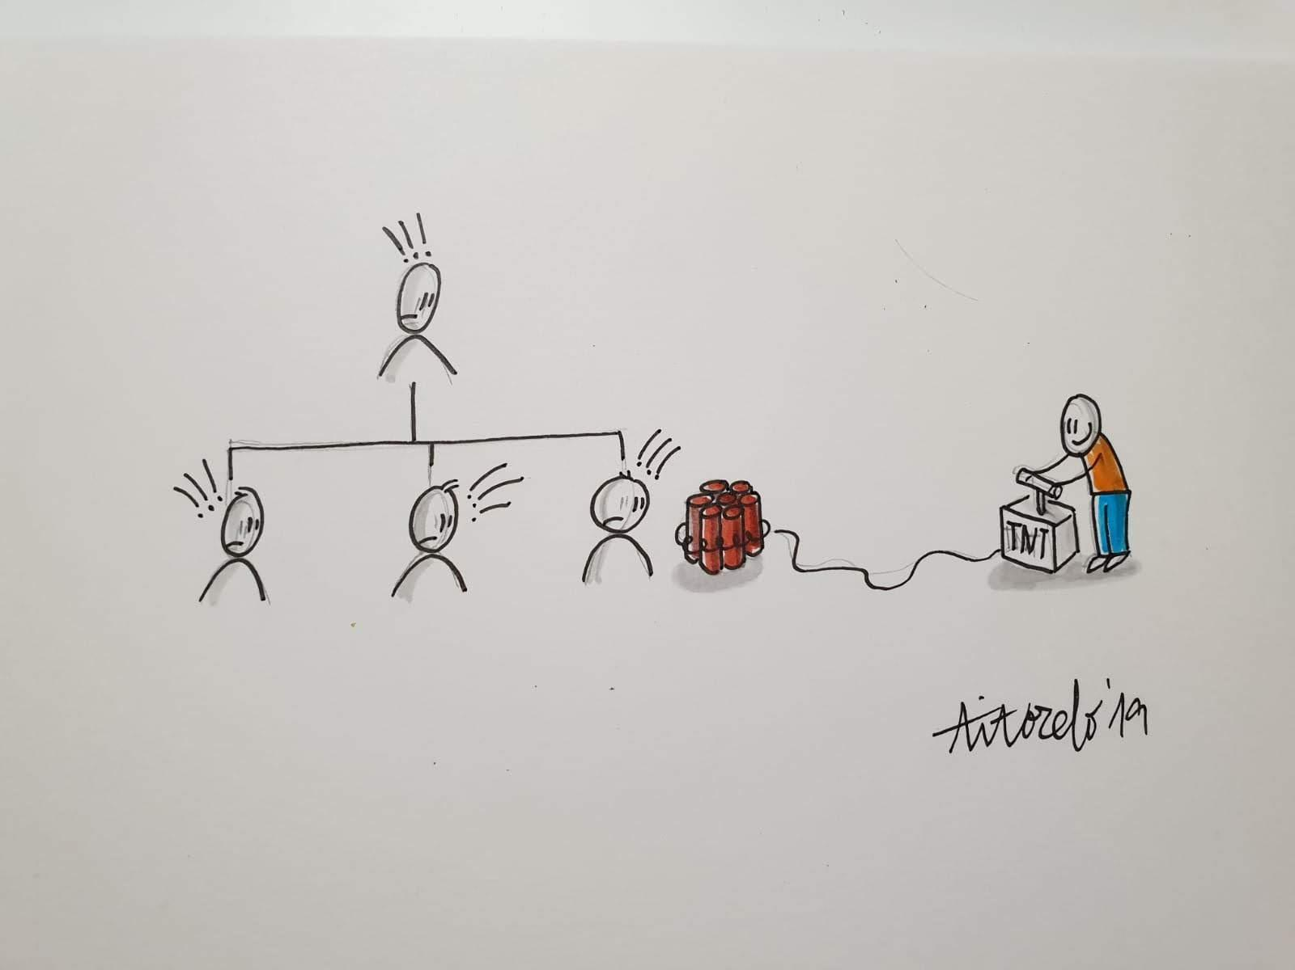
Con las personas
Evitar acudir a la jerarquía: La jerarquía es una metodología de distribución de roles anticuada.

Slide 10
Con las personas
- Las personas primero
- Empatizar
- Todo el mundo encaja en algún lugar
- Somos gregarios
- RAMPS
- Dos orejas, una boca
- Evitar acudir a la jerarquía

Slide 11
2. En el trabajo

Slide 12
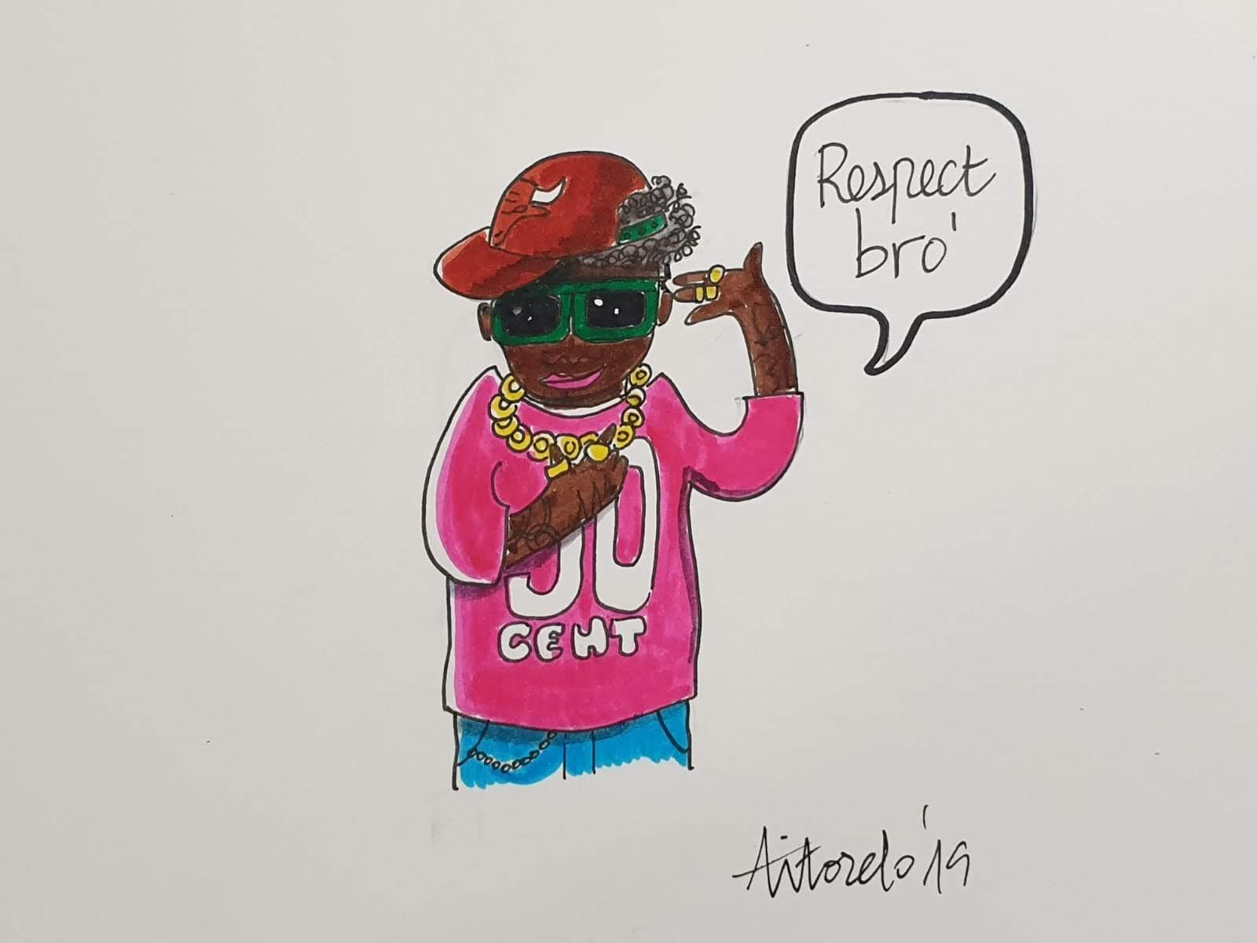
2. En el trabajo
Respeto a la situación: Las cosas se hicieron así por algún motivo.

Slide 13
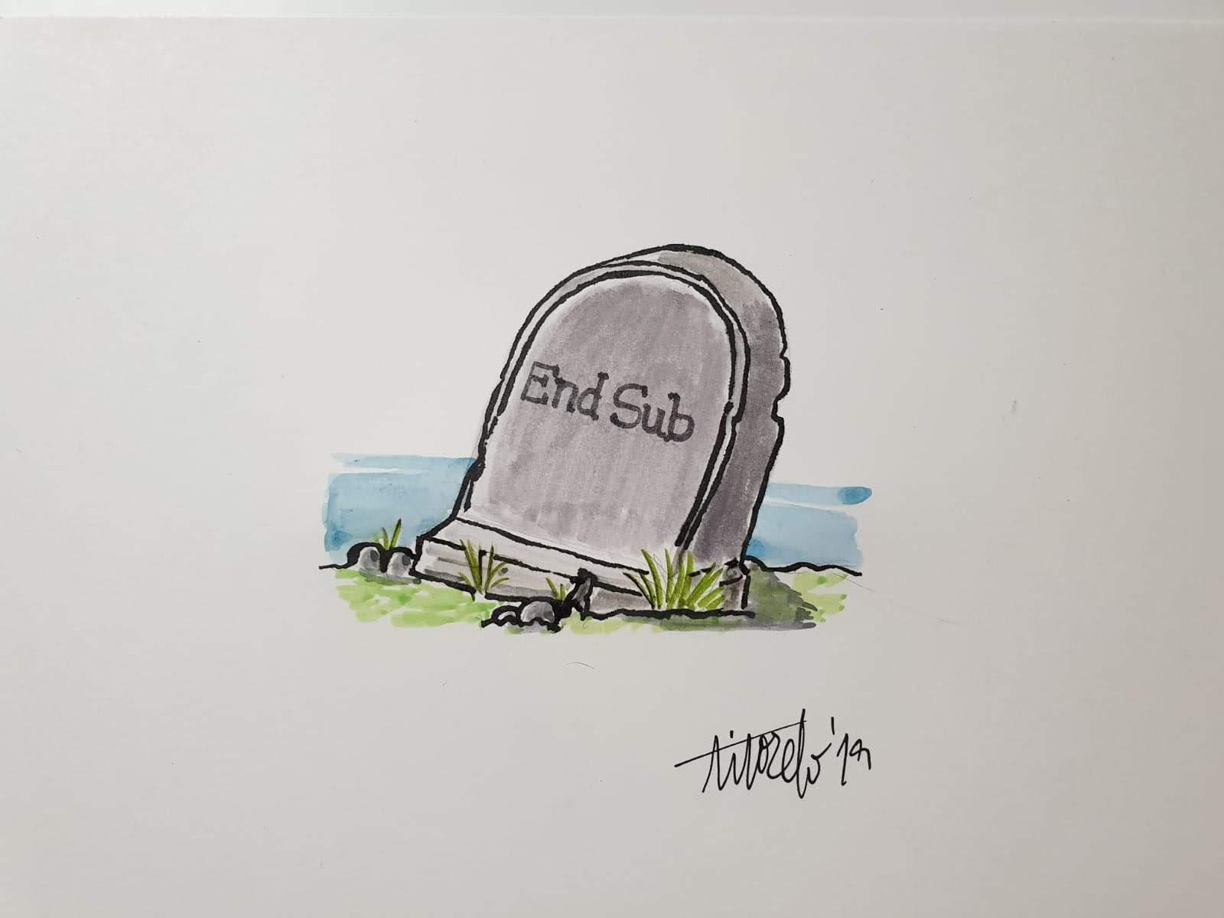
2. En el trabajo
Tu código va a morir: Me cuesta tanto olvidarte...

Slide 14
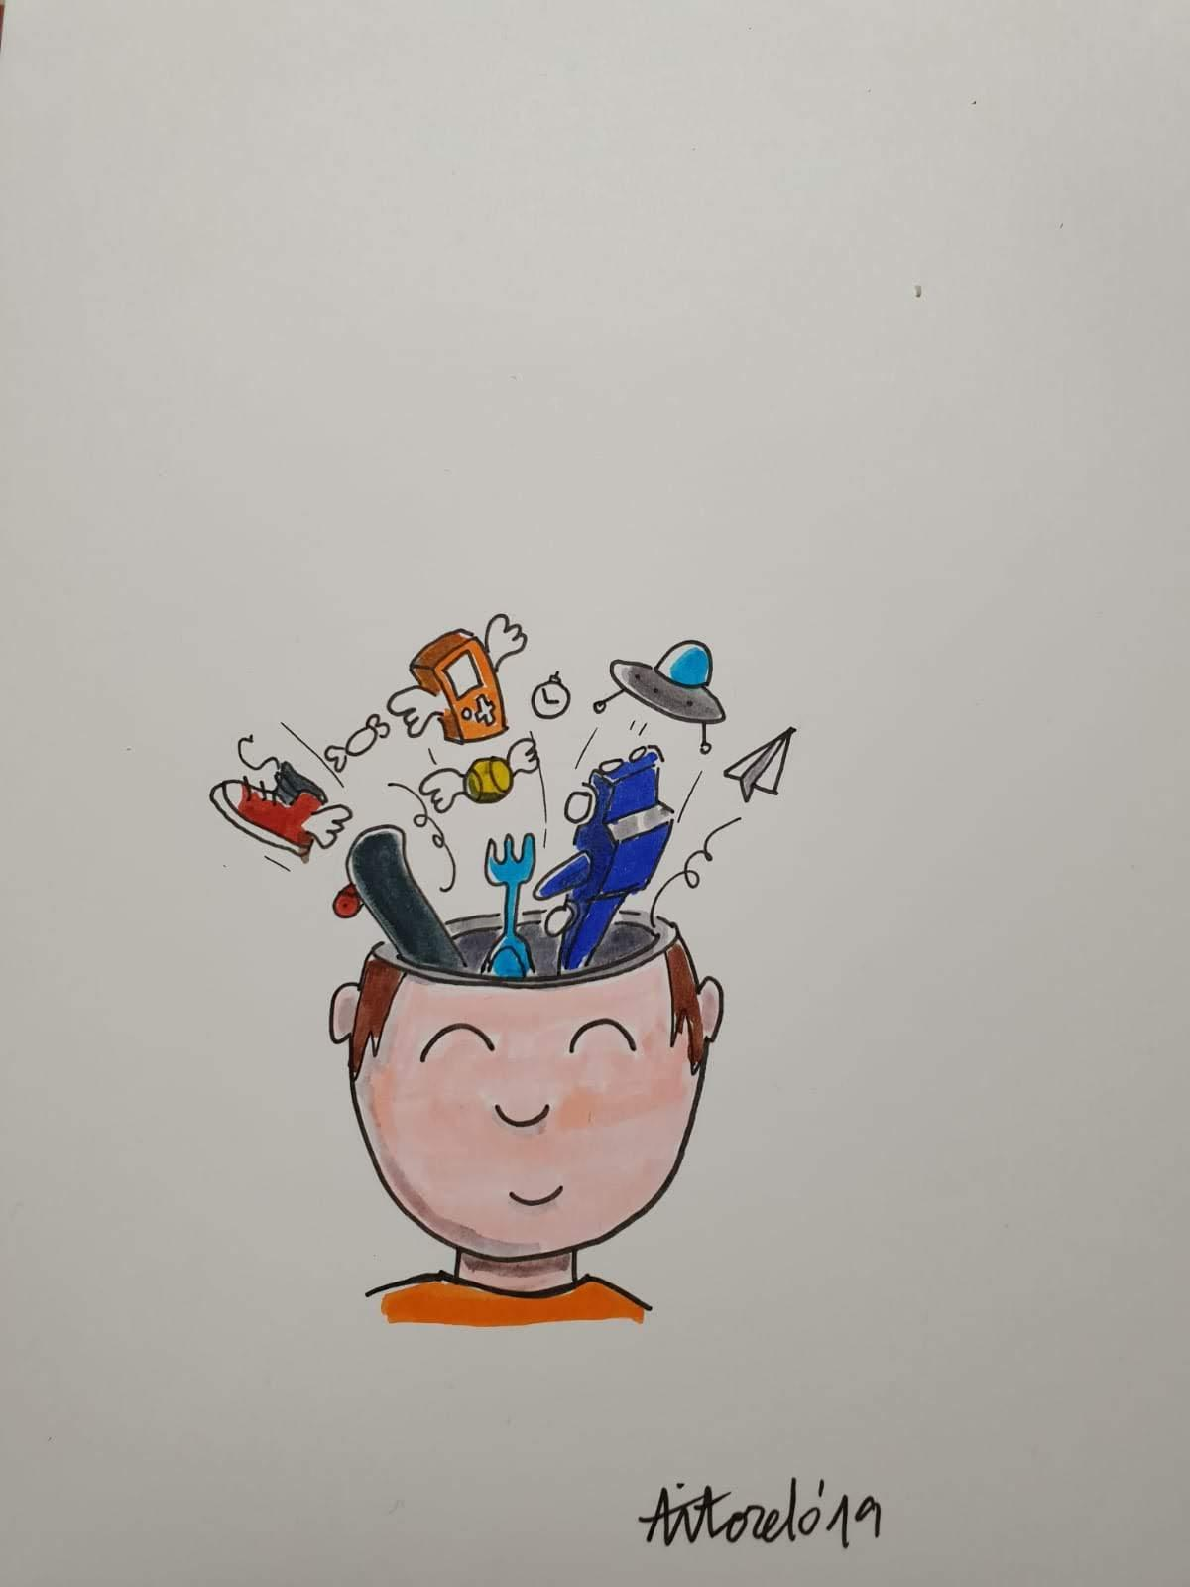
2. En el trabajo
Innovar: Es hacer las cosas de forma diferente.

Slide 15
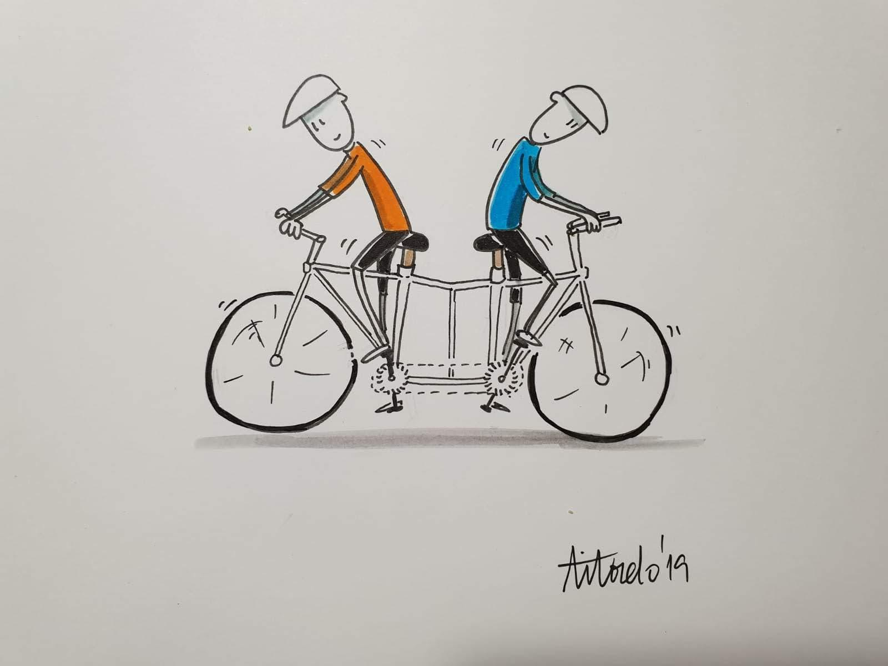
2. En el trabajo
Responsabilidad ilimitada: Si algo “de otro” falla también es tu problema.

Slide 16
2. En el trabajo
- Respeto hacia la situación
- Tu código va a morir
- Innovar
- Responsabilidad ilimitada

Slide 17
3. Hábitos

Slide 18
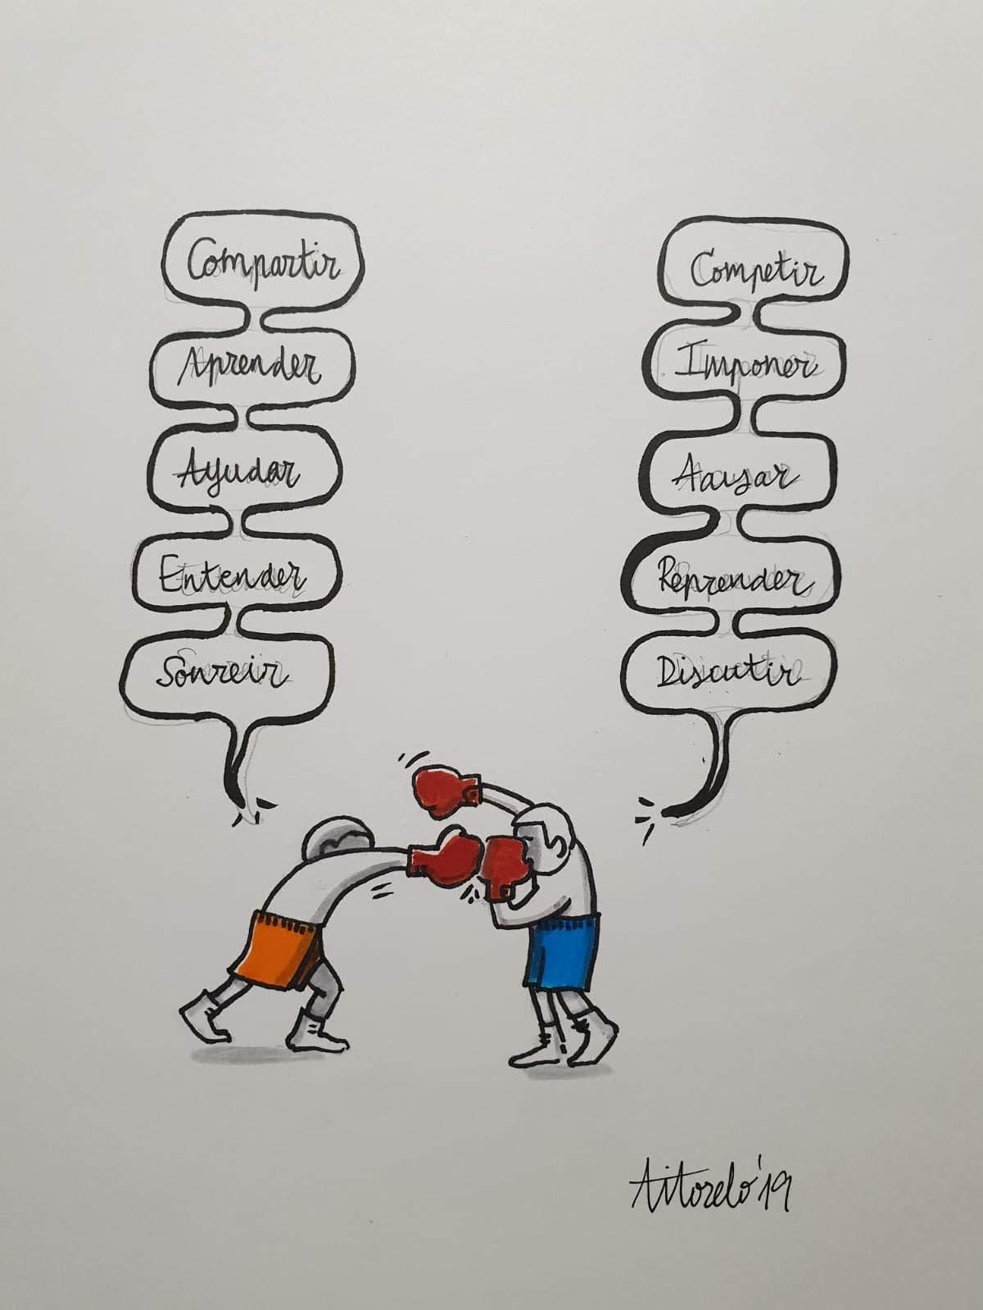
3. Hábitos
Innovar con el vocabulario:
Compartir vs. Competir
Aprender vs. Imponer
Ayudar vs. Acusar
Entender vs. Reprender
Sonreír vs. Discutir

Slide 19
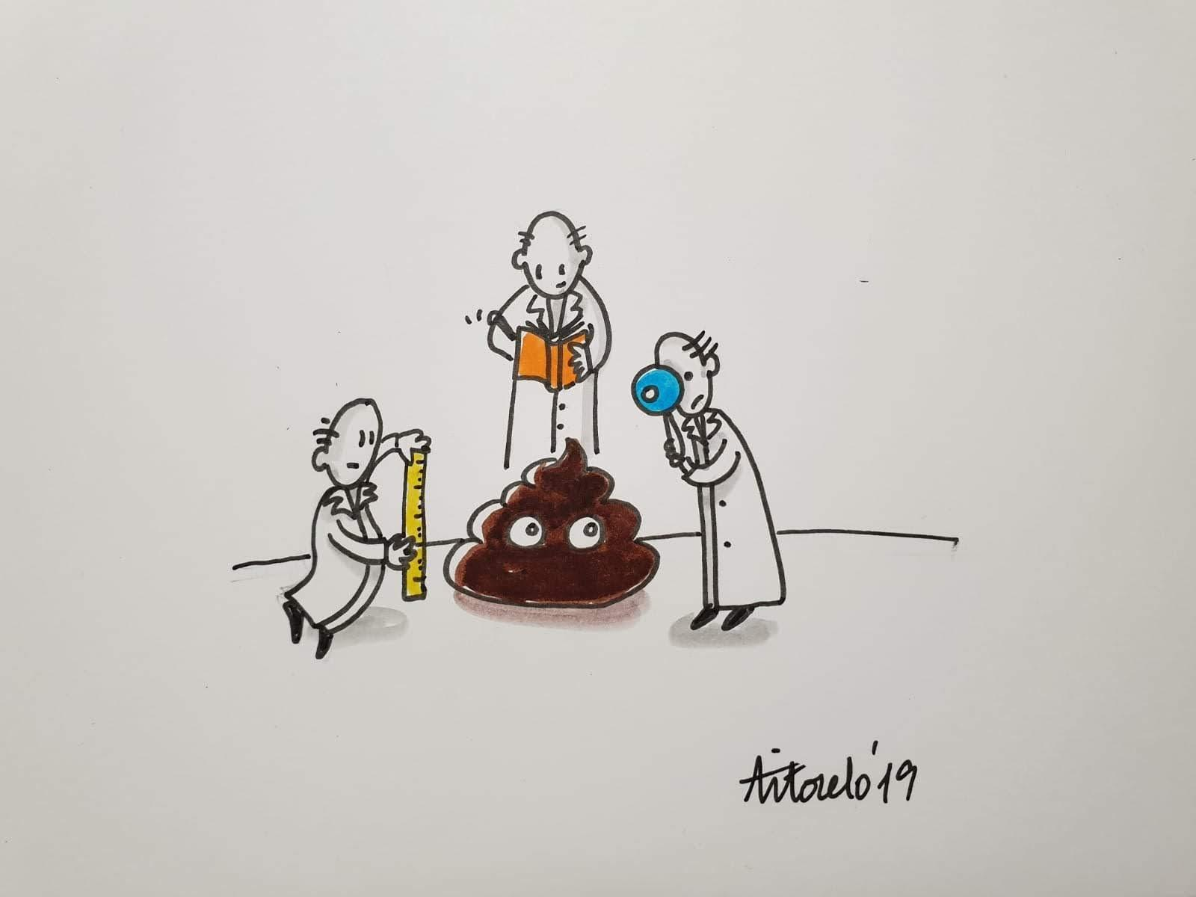
3. Hábitos
Celebrar los éxitos en equipo.
Aprender de los errores en equipo.

Slide 20
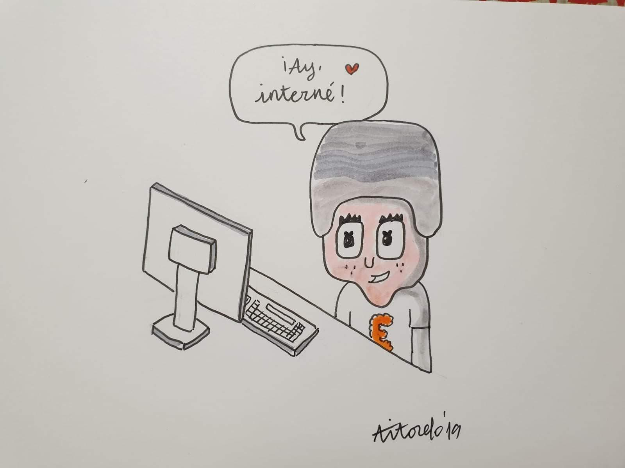
3. Hábitos
Diversión: Acudir al trabajo a pasarlo bien.

Slide 21
3. Hábitos
- Innovar con el vocabulario
- Celebrar y aprender en equipo.
- Diversión en el trabajo

Slide 22
Epílogo

Slide 23
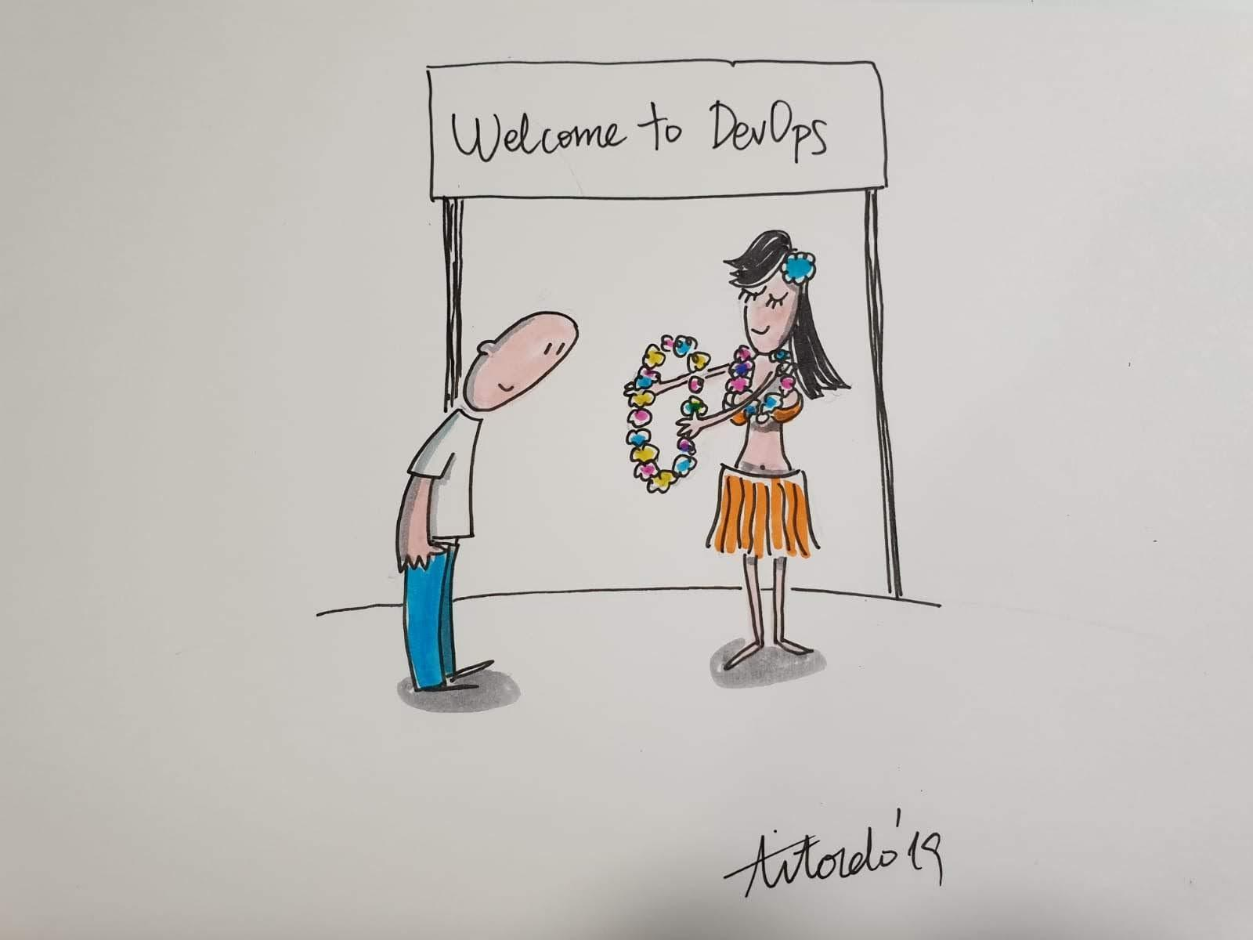

Slide 24
¡Gracias!
a Aitor Elorriaga por sus dibujos
a Ana Gándara Núñez por sus ideas para los dibujos
a Francisco Arencibia, Antonio Juanilla y Tech Party / HackMadrid%27 por invitarnos
a nuestros compis de Kairos DS por aguantarnos
Tech Party 2019

